Slide 1
Tópicos em Ecologia Aplicada Análises de Censos
PG Ecologia
26 out 2011

Slide 2
Métodos de Censos
Os principais métodos de censo de indivíduos em ecologia incluem:
Censos de organismos por parcelas fixas (quadrats)
Censos de organismos por pontos fixos
Censos de organismos por transectos
Censos de organismos por capturas
Censos de organismos por marcação e recaptura

Slide 3
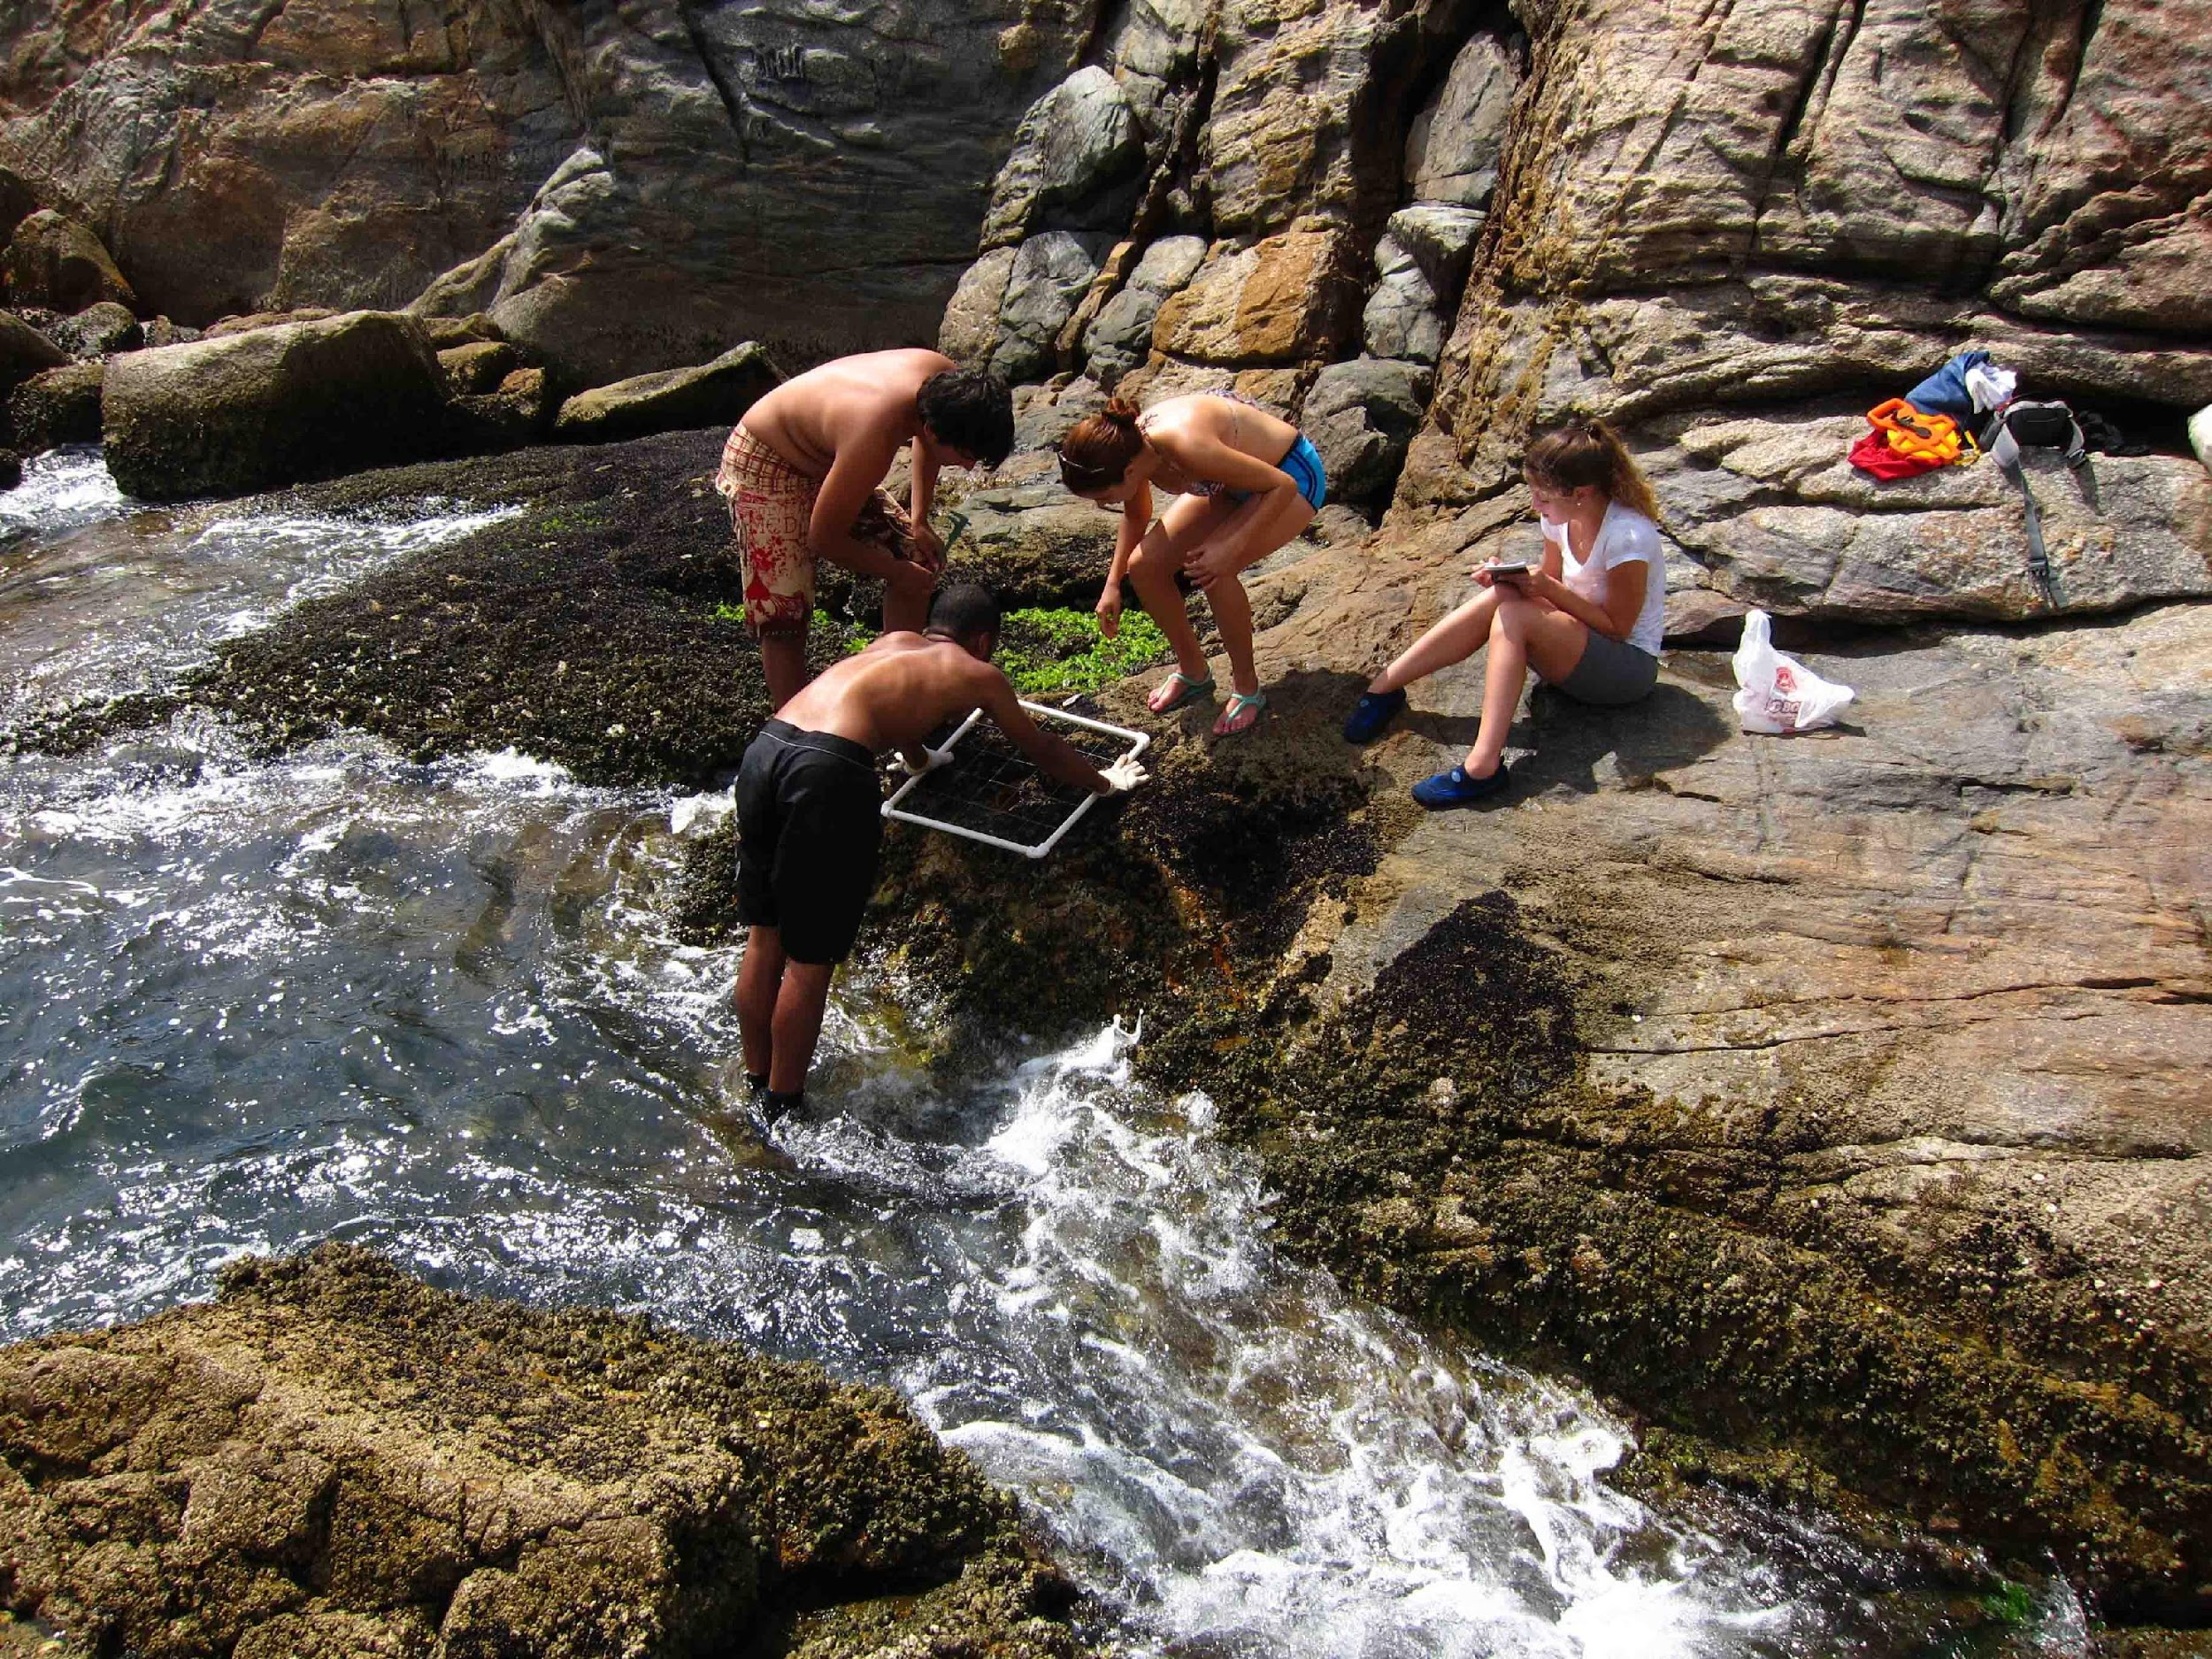
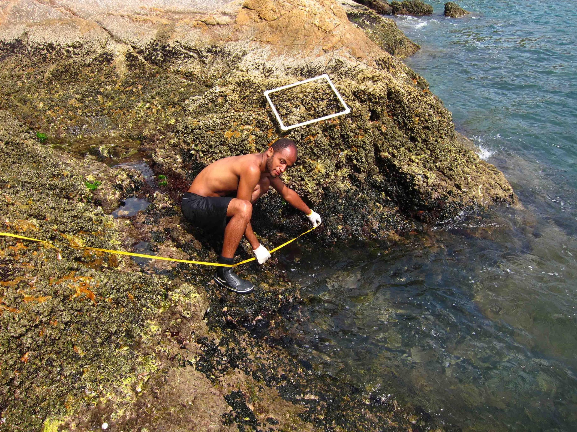
Métodos de Censos por parcelas
Quadrats
Contagem e identificação de todos os organismos nas parcelas

Slide 4
Análises de Censos por parcelas
Distribuição: aleatória, uniforme, agregada
Hipótese nula: poisson. Média=variância
Usada para testar existência de agregações ou territórios
Combinada com transectos para realizar análise de gradientes e turnover de espécies
Sensível a escalas

Slide 5
Censo por pontos fixos
Usado para plantas (point center quarter)
Usado para aves: censo auditivo e/ou visual em pontos com diâmetro fixo ou variável
Normalmente usado para aumentar o tamanho amostral sem exigir esforço extraordinário
Aplica-se também em situações de alta heterogeneidade espacial.
Sofre dos problemas de detectabilidade nas situações de raio variável

Slide 6
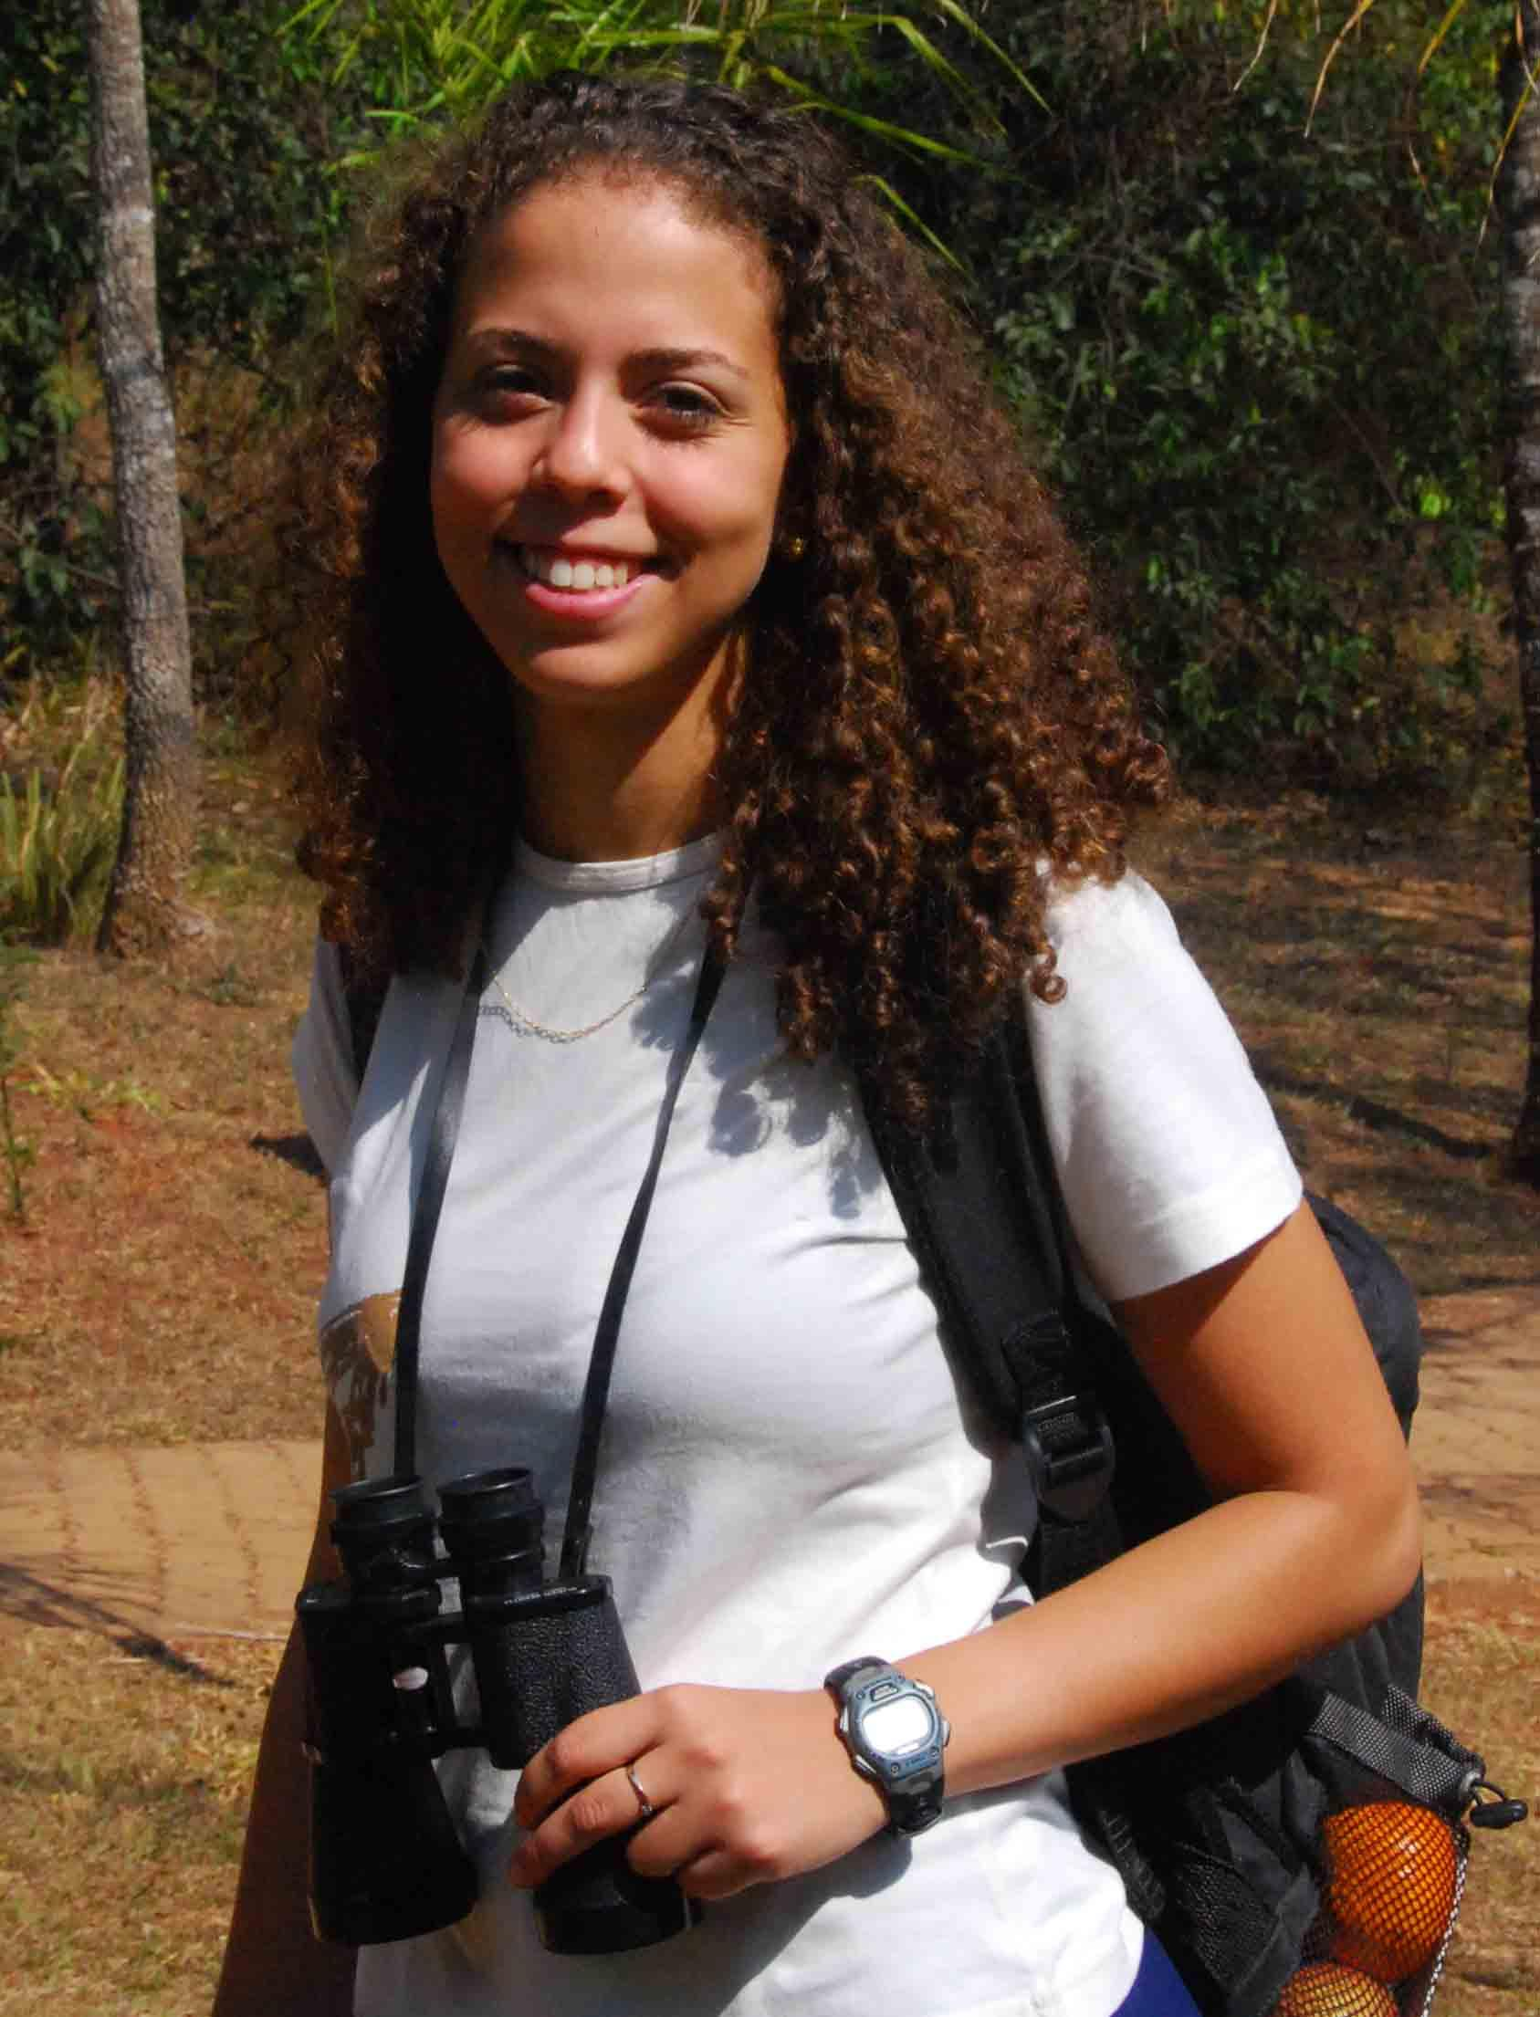
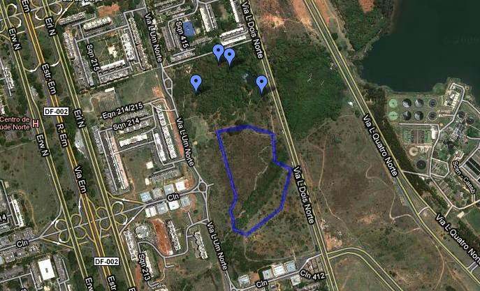
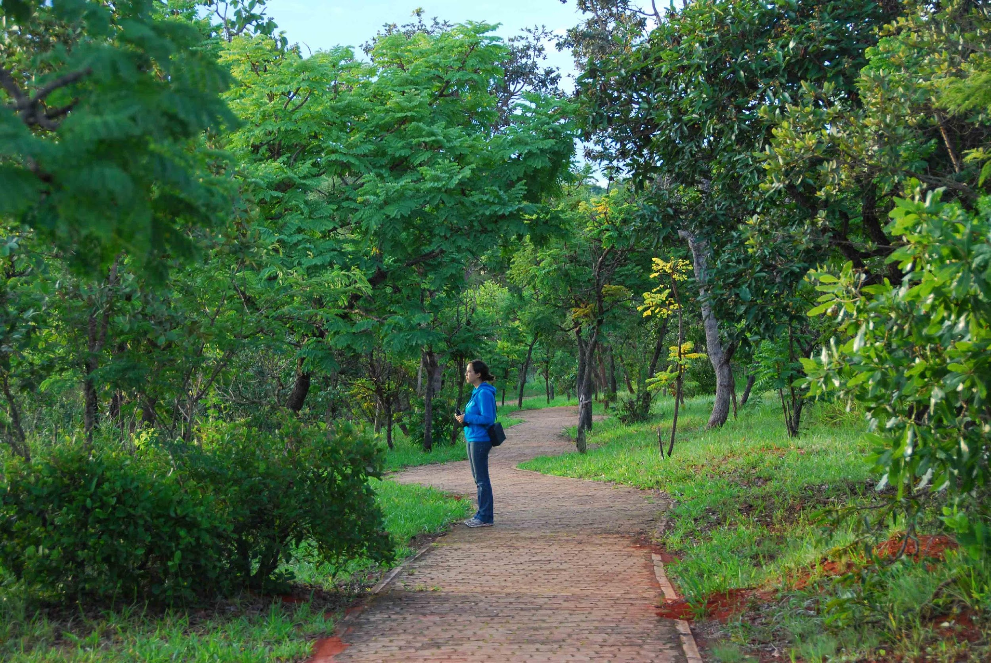
Censo por transectos
Linhas extensas são estabelecidas em hábitats homogêneos ou ao longo de gradientes

Slide 7
Censos por transectos
Usados para estimar densidades, abundâncias, e tamanhos populacionais
Usados para caracterizar gradientes e nichos
Suscetíveis a artefatos de detectabilidade

Slide 8
Censos por Capturas
Usado armadilhas, redes, etc
Podem ser destrutivas ou com soltura
Sofrem dos dois problemas anteriores: sensíveis ao método usado e à área amostrada

Slide 9
Censos por marcação e recaptura
Visam caracterizar tamanho e comportamento da população.
Sensíveis aos problemas do censo por capturas e do comportamento do organismo pós-captura

Slide 10
Tópicos em Ecologia Aplicada Análises de Populações Captura/recaptura e monitoramento
PG Ecologia
09 nov 2011

Slide 11
Métodos de Captura-Recaptura
Tem como objetivo estimar as características populacionais a partir da proporção de indivíduos marcados recapturados em eventos subsequentes. Dentre os parâmetros alvo, podem ser estimados:
Movimentos e dispersão (1)
Taxas de crescimento individual (1)
Tamanho populacional e taxa de crescimento populacional
Taxas de fecundidade e mortalidade por grupo etário (1)
Taxas de natalidade/imigração
Taxas de mortalidade/emigração

Slide 12
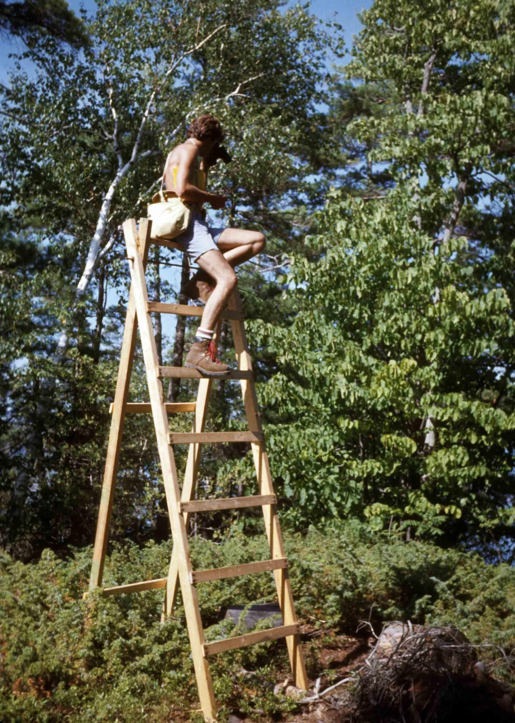
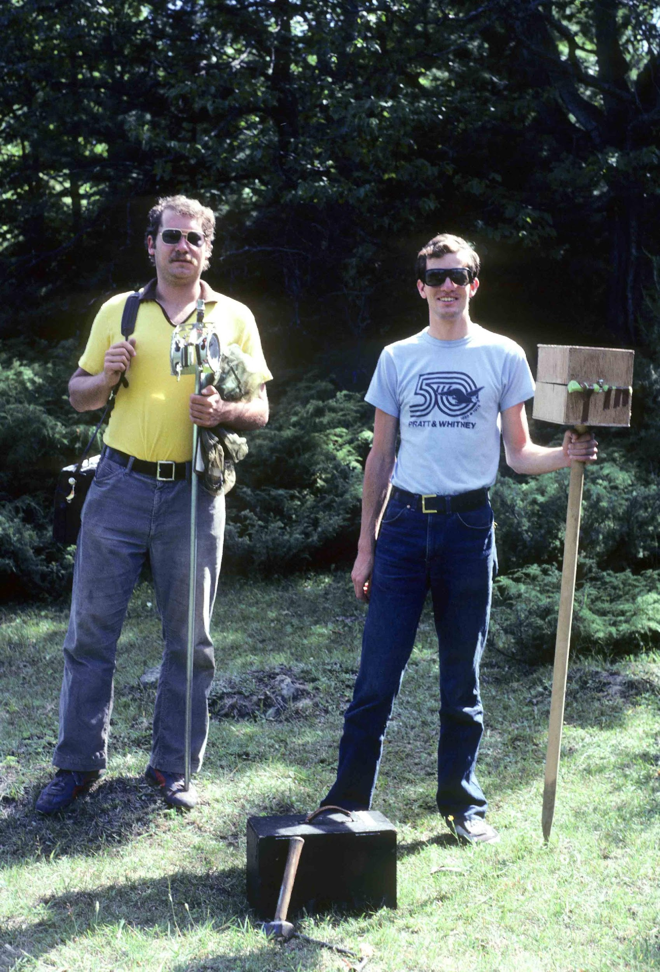
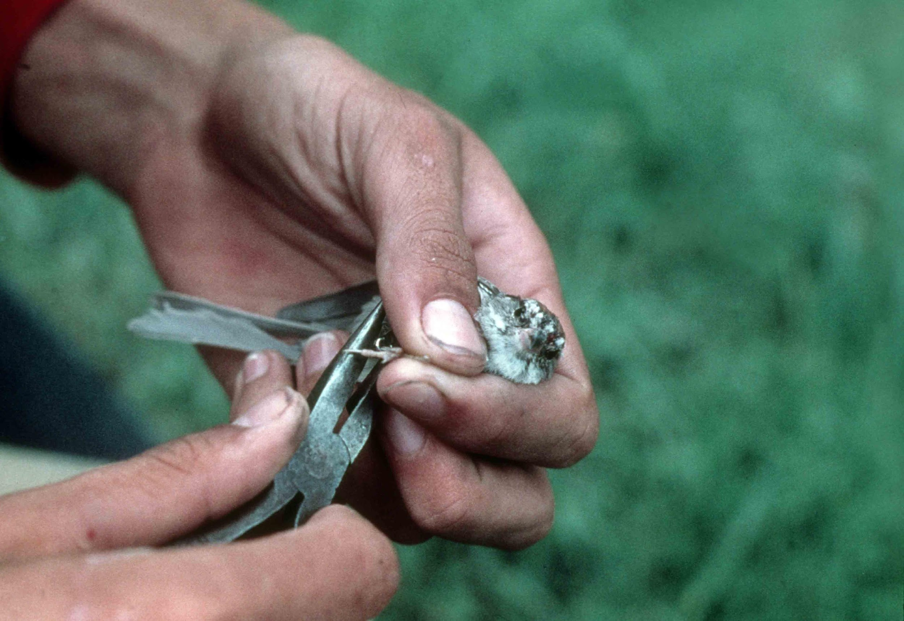
Complexidade da Amostragem
O planejamento experimental é influenciado pelo parâmetro populacional investigado, pela biologia e hábitos do organismo, pelo método de captura, pelo método de marcação, e pelas características do hábitat

Slide 13
Limitações
Marcação-recaptura é demorado e dispendioso e os modelos teóricos contém premissas difíceis de validar
Duas classes de métodos analíticos: os que dependem exclusivamente da amostra marcada (indivíduos não marcados são desconsiderados, categoria 1), e os que comparam marcados vs não marcados.
Premissa fundamental no segundo método é de que a probabilidade de captura é a mesma para marcados e não marcados
Análises estatísticas muito sensíveis à violação desta premissa

Slide 14
Fontes de erro capturabilidade heterogênea
Variação individual ou em grupos/classes na probabilidade de captura inicial
Aprendizado pós-captura afetando a recaptura
Compatibilidade entre a distribuição espacial dos indivíduos e da grade de captura – afeta o tamanho pop
Diversos testes estatísticos foram desenvolvidos para validar capturabilidade homogenea. Leslie distr binomial, Caughley Poisson truncada, Caughley correção para perda de anilhas.

Slide 15
Tamanho Populacional
Necessário ter conhecimento do tamanho médio de áreas domiciliares para que a grade de captura não seja densa demais ou dispersa demais.
Método de Petersen: N = M*n/m tamanho populacional na ocasião da marcação. M=número de animais marcados na primeira amostragem, n=número total da segunda amostragem, m=número de animais marcados capturados na segunda amostragem
3 premissas: independencia de capturabilidade, capturabilidade equivalente marc/n-marc, manutencao proporcao marcados/n-marc no período amostral

Slide 16
Métodos Modificados
Correção de Bailey e Chapman – se aplica no caso do número de indivíduos marcados a ser recapturado é predefinido e com ou sem reposição. Visa corrigir a tendencia de super-estimativas pelo método Petersen.
Todos estes métodos permitem obter erro padrão da estimativa.

Slide 17
Métodos de Schumacher e Bailey
Schumacher – método que usa eventos de captura e marcação repetidos para estimar tamanho populacional à medida que a proporção de indivíduos marcados aumenta na população.
Permite validar a premissa de capturabilidade igual entre marcados e não marcados (regressão de m/n sobre M
Método triplo de Bailey: três eventos, duas marcações duas recapturas
Permite corrigir eventos de nascimento e imigração

Slide 18
Método de Jolly-Seber
Método estocástico em comparação com método determinísticos de Schumacher e Bailey
Baseia-se no fato de que valores observados seguem distribuição probabilística de eventos.
Exige o acompanhamento do histórico individual de capturas e recapturas ao longo da série

